Slide 1
Báo cáo đồ án 2 tuần 44,45

Slide 2
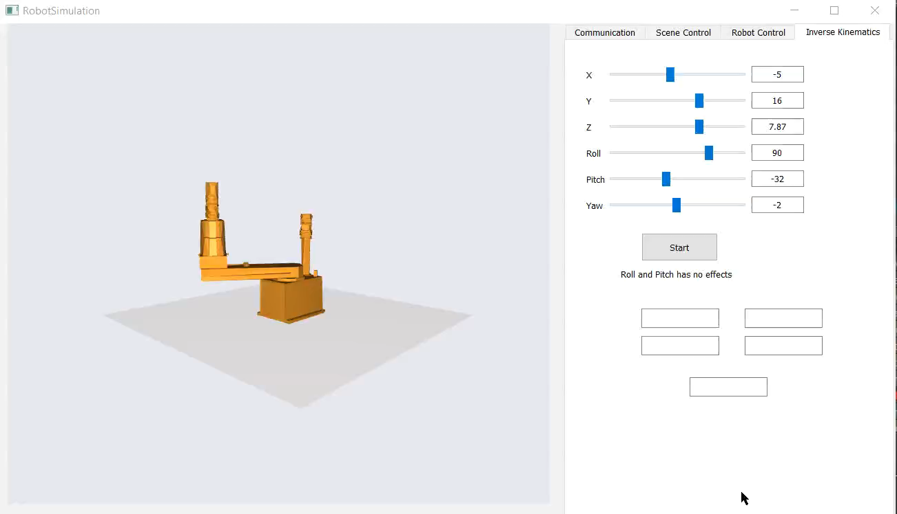
Inverse Kinematics

Slide 3
Vẽ Workspace
1. OpenGL → thử vẽ bằng các hàm của opengl qt cung cấp trong file scene.cpp, window.cpp, thử sử dụng lại Moder Loader do thư viện Assimp cung cấp.
2. Vẽ 3d rồi load vào → đơn giản hơn, nhưng về lâu dài tốn kém tài nguyên (load lại nhiều file 3d)

Slide 4
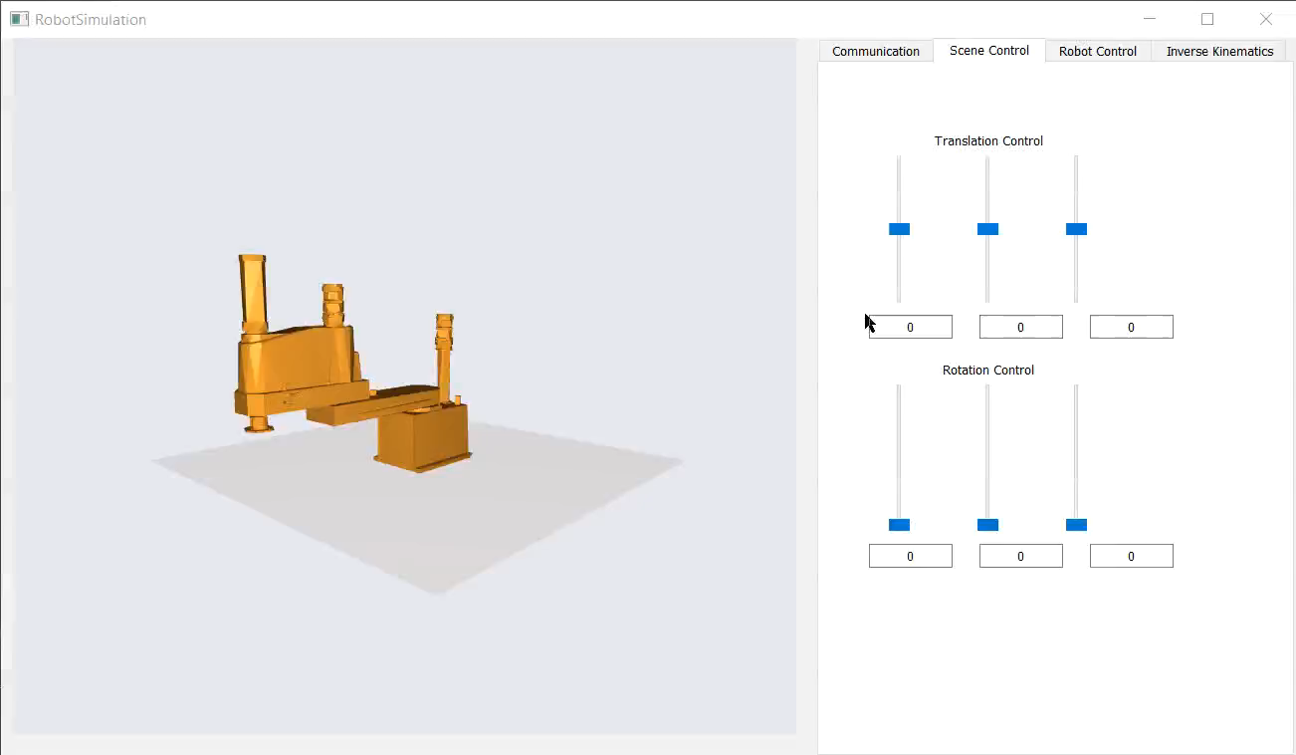

Slide 5
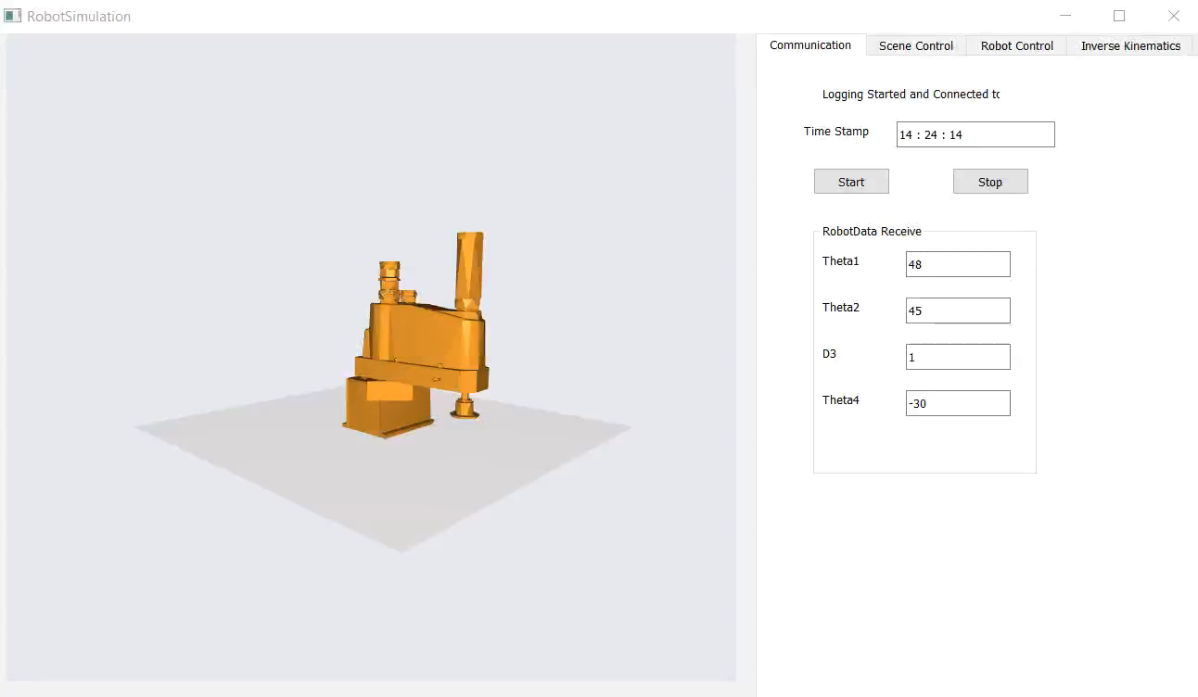
Truyền nhận với Robot Controller

Slide 6
Nhiệm vụ 2 tuần tới
Vẽ line đường đi của end effector (*)
Plot đồ thị theta các thứ …

